Slide 1
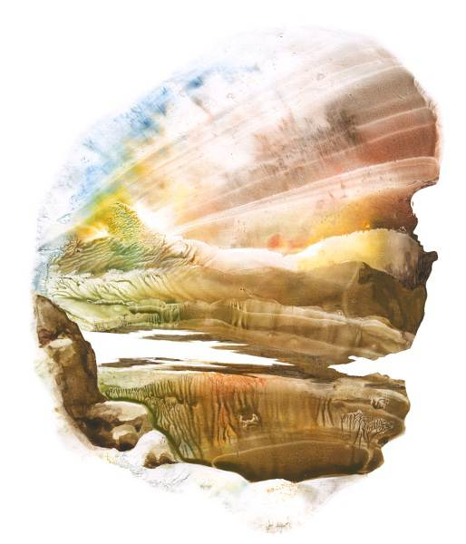
«Mono» - один, «Typus» - отпечаток.
Монотипия – это единственное изображение, полученное способом отпечатка. Изобретение этого вида графики приписывается итальянскому художнику и гравёру Джованни Кастильоне (1607—1665).

Slide 2
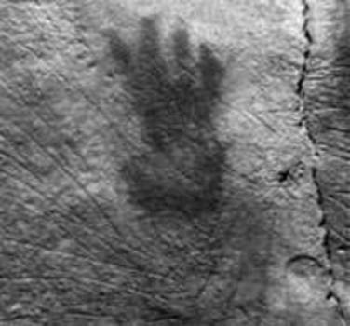
Первыми монотипистами, наверное были ещё древние люди, оставившие следы отпечатков своих рук на стенах пещер.

Slide 3
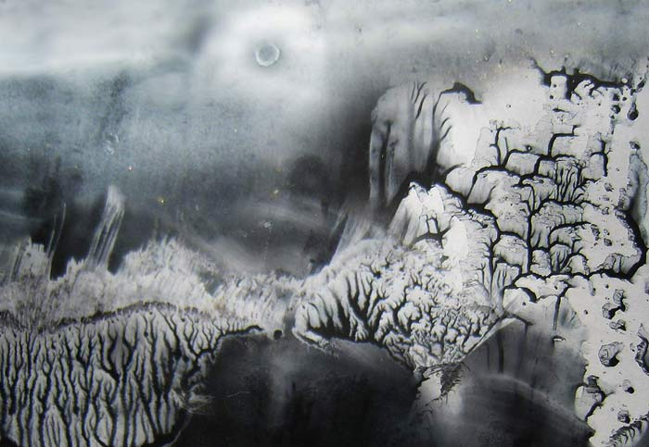
Монотипия на стекле

Slide 4
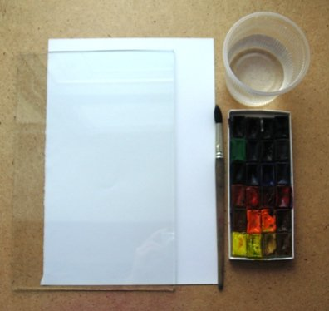
Для изготовления монотипии на стекле понадобится:
мелованная (скользкая на ощупь) бумага, большая круглая беличья кисть, стекло, акварель, вода.

Slide 5
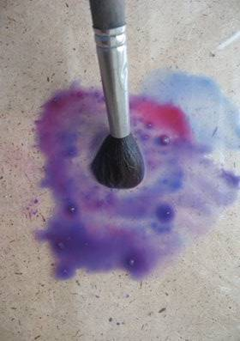
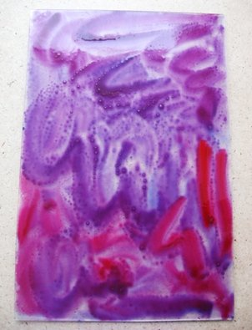
Наносим краску на стекло. Стекло должно быть полностью закрыто. Чем плотнее будет слой краски на стекле, тем ярче и четче получится монотипия.

Slide 6
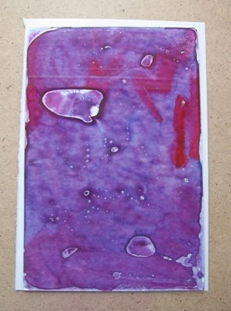
Накрываем стекло с краской листом бумаги А4, плотно прижимаем, проводя рукой сверху вниз. Затем очень аккуратно, чтобы не побежала акварель, переворачиваем стекло с бумагой стеклом вверх.

Slide 7
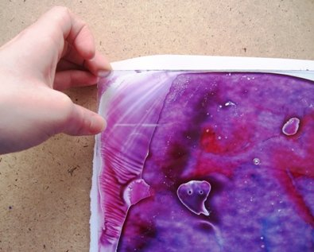
Резко, но маленькими кусочками, начинаем отрывать стекло от бумаги, держа его за верхний угол.

Slide 8
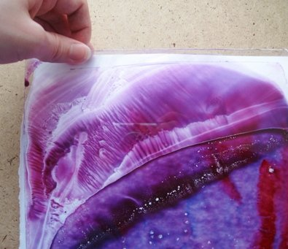
Для создания эффекта “волн” постоянно отрываем и вновь накладываем стекло на бумагу, каждый раз сдвигаясь ниже на пару сантиметров. Также в процессе могут появляться различные “водоросли” и забавные потеки. Процесс полностью контролируется; если не понравилось какое-то место, на него вновь накладывается стекло, и картина совершенно меняется.

Slide 9
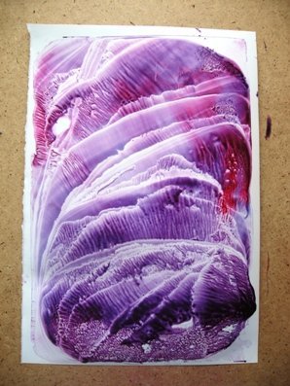
Работа готова.

Slide 10
Монотипия на стекле с помощью мыла

Slide 11
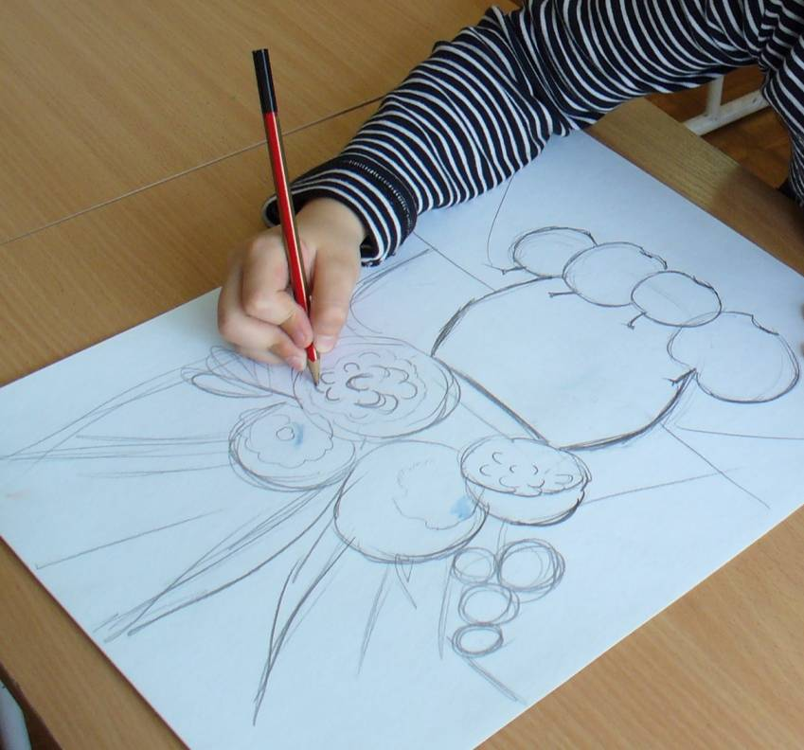
Рисуем эскиз будущей работы

Slide 12
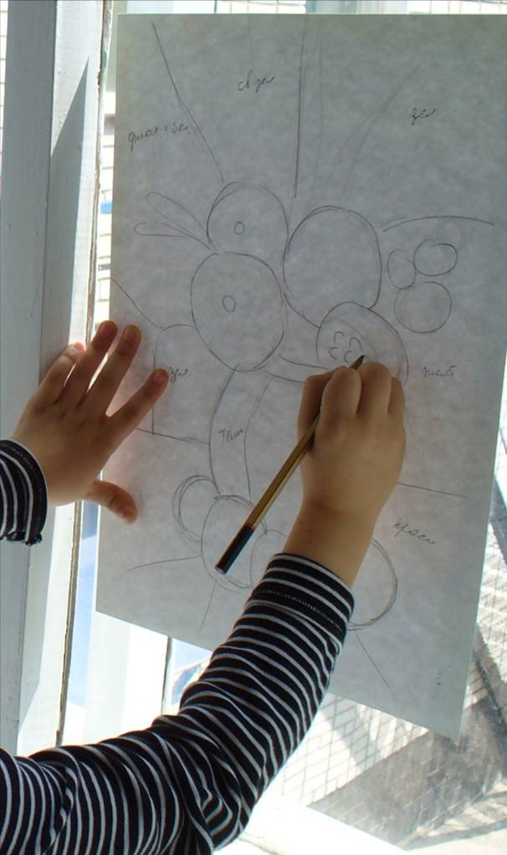
Для того чтобы оттиск не получился в зеркальном изображении, вам придется приложить его к оконному стеклу и, глядя на просвет, с обратной стороны листа повторить рисунок.

Slide 13
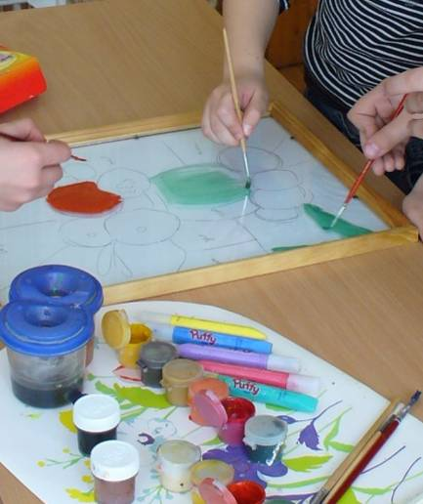
На рисунок накладываем стекло и начинаем рисовать красками

Slide 14
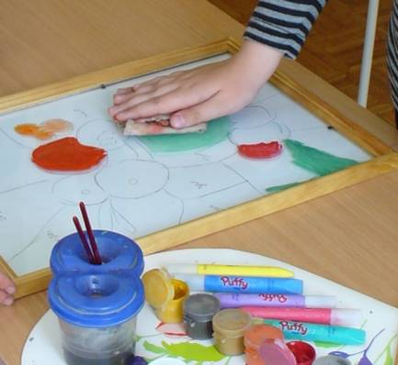
Работать приходиться на стекле. Кисть скользит, краска не всегда ложиться как надо. В чем плюс? Не получается, возьми тряпочку и сотри.

Slide 15
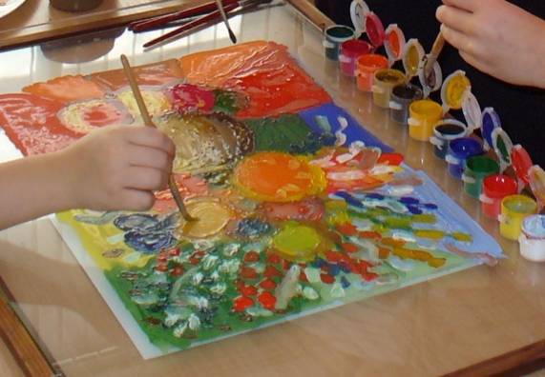
Пишем слегка намыливая кисть, и только потом окунаем ее в нужную краску.

Slide 16
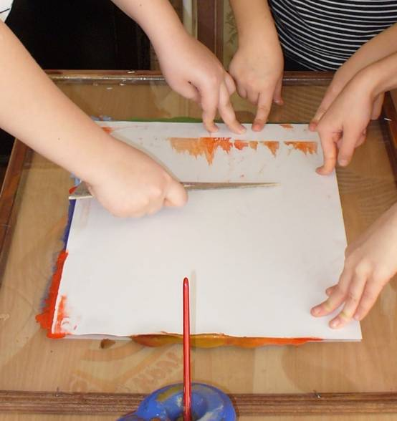
Пока краски на стекле еще мокрые, берем лист рисовальной бумаги, смачиваем его водой. Даем воде стечь. На покрытое краской стекло накладываем увлажненный лист бумаги, прикладываем к нему кончики пальцев.

